Slide 1

Projekt Data Science
Analyse von Mobilitätsdaten
Datenbereinigung
Wintersemester 2023/24
Gruppe 02 – Ozan Tastekin & Tony Klasan

Slide 2
Letztes Mal bei…
Verständnis der Daten
Eine Haltestelle kann mehrere Haltepunkte haben
Was ist ein Haltepunkt?
Bahn- oder Bussteige, wo Passagiere ein- und aussteigen können

Slide 3



Datenbereinigung
Übersicht
Spalten
Zeilen
Werte
Dateien

Slide 4
Datenbereinigung – Spalten
Spalten
Umbenennen & Entfernen
Fahrzeiten
linie | soll_ab_von | fahrweg_id
richtung | ist_ab_von | fw_no
betriebsdatum | seq_nach | fw_typ
fahrzeug | halt_diva_nach | fw_kurz
kurs | halt_punkt_diva_nach | fw_lang
seq_von | halt_kurz_nach1 | umlauf_von
halt_diva_von | datum_nach | halt_id_von
halt_punkt_diva_von | soll_an_nach | halt_id_nach
halt_kurz_von1 | ist_an_nach1 | halt_punkt_id_von
datum_von | soll_ab_nach | halt_punkt_id_nach
soll_an_von | ist_ab_nach
ist_an_von | fahrt_id
Haltepunkte
halt_punkt_id
halt_punkt_diva
halt_id
GPS_Latitude
GPS_Longitude
GPS_Bearing
halt_punkt_ist_aktiv
Haltestellen
halt_id
halt_diva
halt_kurz
halt_lang
halt_ist_aktiv

Slide 5
Datenbereinigung – Spalten
Spalten
Umbenennen & Entfernen
Fahrzeiten
linie | soll_ab_von | fahrweg_id
richtung | ist_ab_von | fw_no
betriebsdatum | seq_nach | fw_typ
fahrzeug | halt_diva_nach | fw_kurz
kurs | halt_punkt_diva_nach | fw_lang
seq_von | halt_kurz_nach1 | umlauf_von
halt_diva_von | datum_nach | halt_id_von
halt_punkt_diva_von | soll_an_nach | halt_id_nach
halt_kurz_von1 | ist_an_nach1 | halt_punkt_id_von
datum_von | soll_ab_nach | halt_punkt_id_nach
soll_an_von | ist_ab_nach
ist_an_von | fahrt_id
Haltepunkte
halt_punkt_id
halt_punkt_diva
halt_id
GPS_Latitude
GPS_Longitude
GPS_Bearing
halt_punkt_ist_aktiv
Haltestellen
halt_id
halt_diva
halt_kurz
halt_lang
halt_ist_aktiv

Slide 6
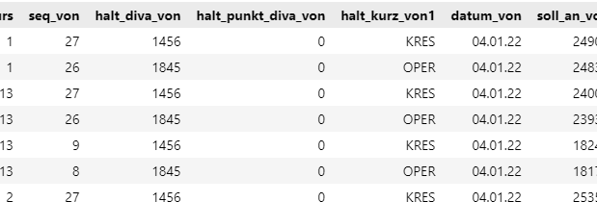
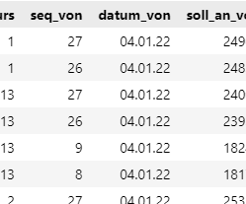
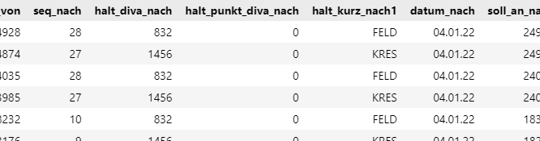
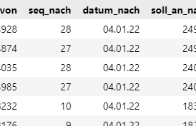
Datenbereinigung – Spalten
Spalten
Umbenennen & Entfernen
Fahrzeiten
Spalte
entfernt
Spalte
entfernt

Slide 7
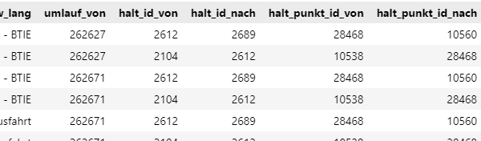
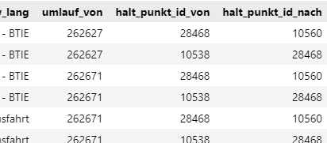
Datenbereinigung – Spalten
Spalten
Umbenennen & Entfernen
Fahrzeiten
8 Spalten weniger
34 Spalten 26 Spalten
Spalte
entfernt

Slide 8
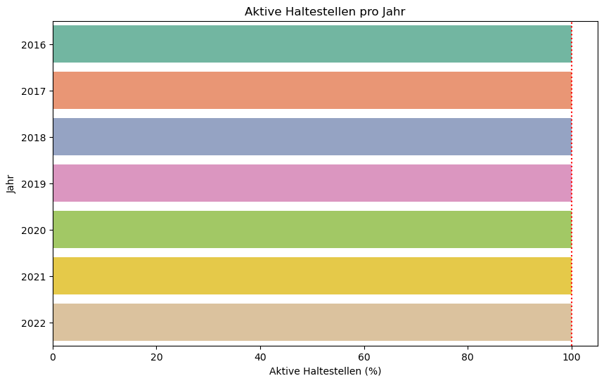
Datenbereinigung – Spalten
Spalten
Umbenennen & Entfernen
Haltestellen

Slide 9
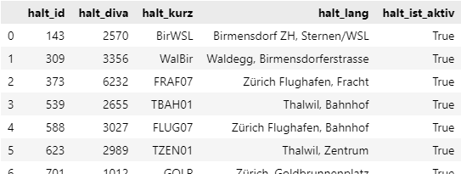
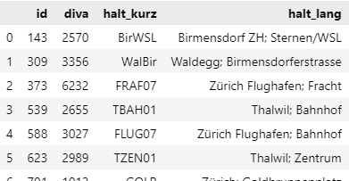
Datenbereinigung – Spalten
Spalten
Umbenennen & Entfernen
Haltestellen
5 Spalten 4 Spalten
Spalte
entfernt

Slide 10
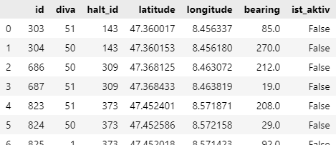
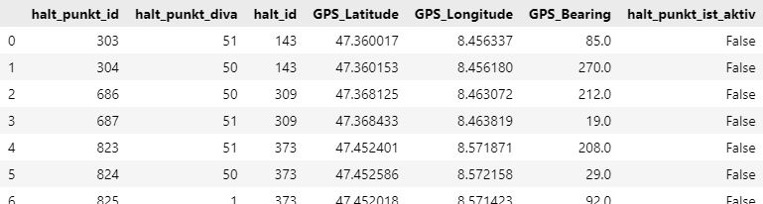
Datenbereinigung – Spalten
Spalten
Umbenennen & Entfernen
Haltepunkte
Spalten
umbenannt

Slide 11
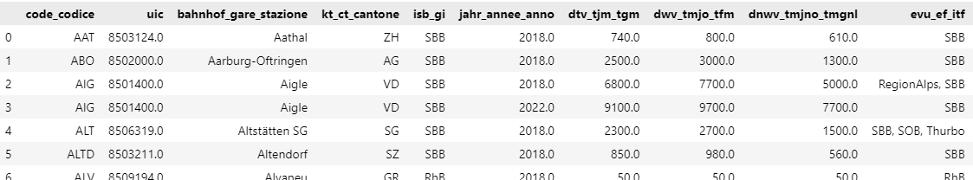
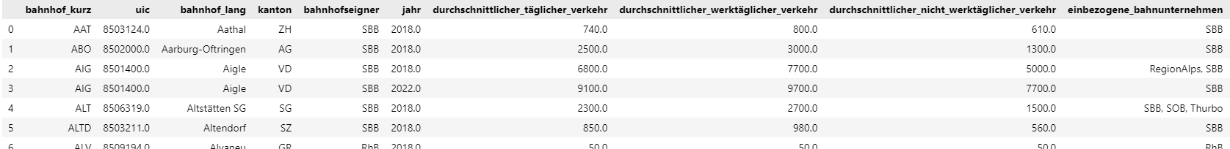
Datenbereinigung – Spalten
Spalten
Umbenennen & Entfernen
Passagierfrequenz
Spalten umbenannt

Slide 12
Datenbereinigung – Spalten
Spalten
Umbenennen & Entfernen
Passagierfrequenz
Spalten umbenannt

Slide 13
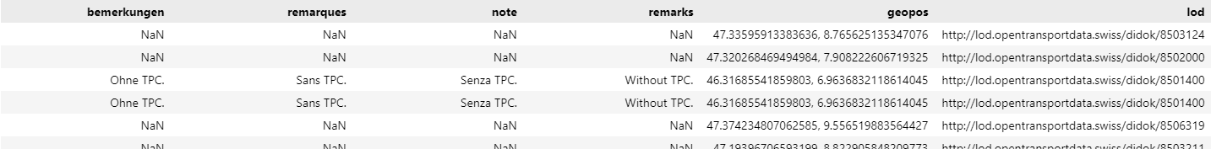
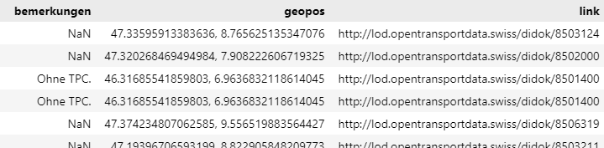
Datenbereinigung – Spalten
Spalten
Umbenennen & Entfernen
Passagierfrequenz
Spalten entfernt

Slide 14
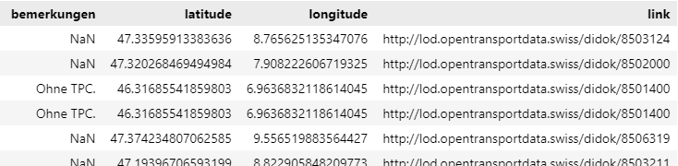
Datenbereinigung – Spalten
Spalten
Zerlegen
Passagierfrequenz
Spalten zerteilt

Slide 15
Datenbereinigung
Übersicht
Spalten
Zeilen
Werte
Dateien

Slide 16
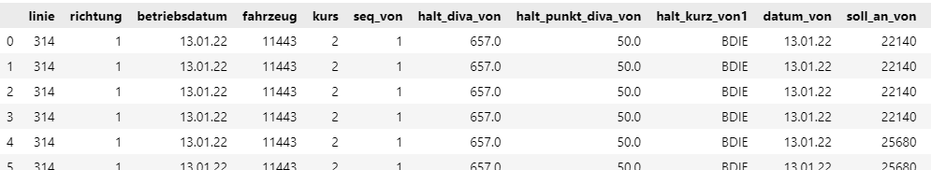

Datenbereinigung – Zeilen
Zeilen
Duplikate entfernen
Gleiche Zeilen existieren nur in Fahrzeiten: 12130 Zeilen wurden entfernt
Zeilen entfernt

Slide 17
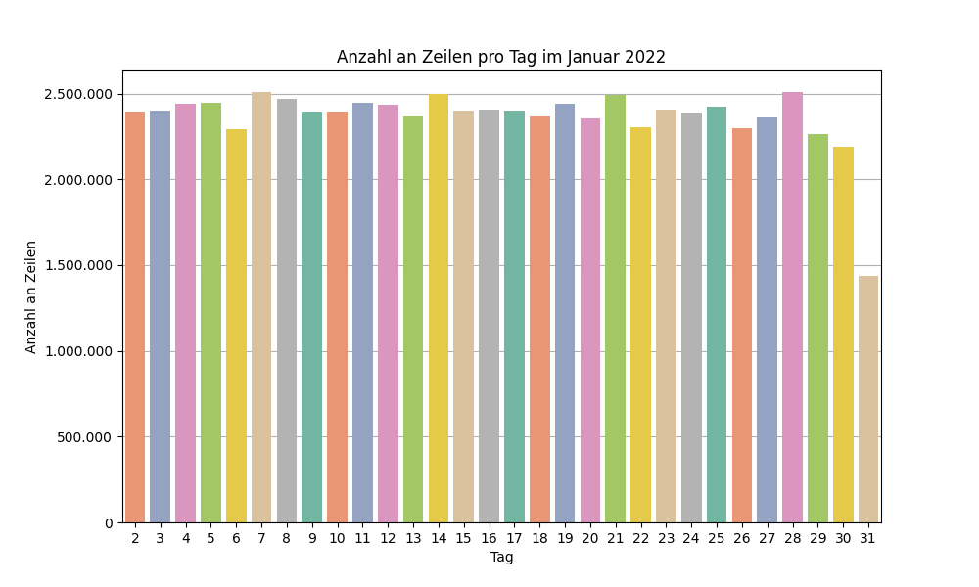
Datenbereinigung – Zeilen
Zeilen
Fahrzeiten in richtige CSV packen

Slide 18
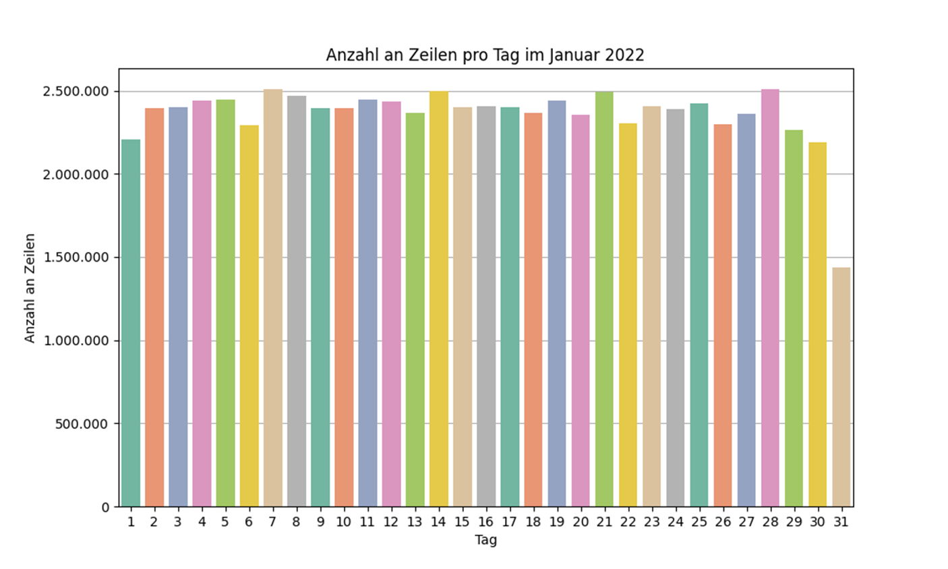
Datenbereinigung – Zeilen
Zeilen
Fahrzeiten in richtige CSV packen

Slide 19
Datenbereinigung
Übersicht
Spalten
Zeilen
Werte
Dateien

Slide 20
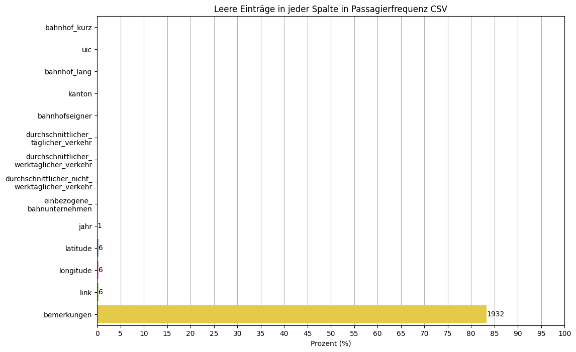
Datenbereinigung – Werte
Werte
Leere Werte behandeln
Passagierfrequenz
Was fehlt?
1-mal Jahr
Manuell hinzugefügt
Immer 2 Jahre pro Haltestelle
Klar, welcher Wert rein kommt
Je 6-mal Latitude, Longitude, Link
Manuell hinzugefügt
Mit uic Haltestelleninformationen gefunden
>80 % Bemerkungen
Muss nichts getan werden

Slide 21
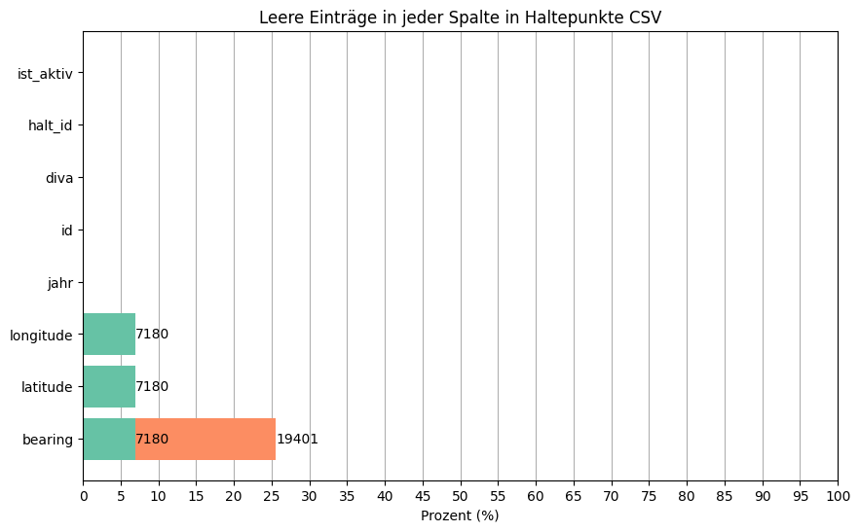
Datenbereinigung – Werte
Werte
Leere Werte behandeln
Haltepunkte
Was fehlt?
Bearing fehlt, aber Latitude und Longitude gibt es (orange)
Bearing = -1 gesetzt
Latitude, Longitude und Bearing fehlen gleichzeitig (grün)
Keine akkuraten GPS-Daten gefunden
Aber…

Slide 22
Datenbereinigung – Werte
Werte
Leere Werte behandeln
Haltepunkte & Haltestellen
Haltestellen GPS Daten gefunden (Excel Datei & Google Maps)
Diese in Haltestellen hinzugefügt
Automatisch und teilweise manuell
Jetzt haben >99% Haltestellen GPS Daten
Rest hat -1 als Latitude und Longitude bekommen (<1%)
Ein Haltepunkt gehört zu einer Haltestelle
Haltepunkte ohne GPS-Daten haben, die von Haltestellen bekommen
Bearing = -2, um zu wissen, dass GPS-Daten von Haltepunkt nicht 100% akkurat sind
Jetzt haben 100% Haltepunkte GPS-Daten

Slide 23
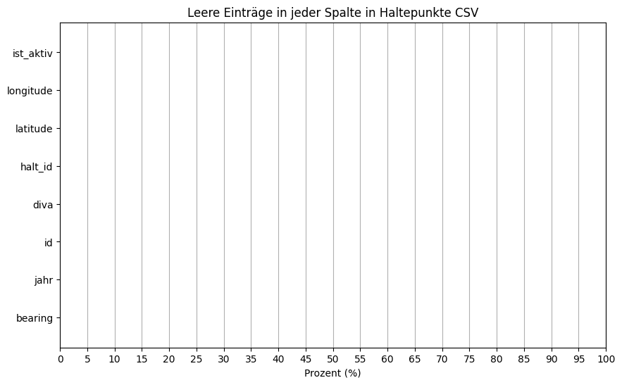
Datenbereinigung – Werte
Werte
Leere Werte behandeln
Haltepunkte

Slide 24
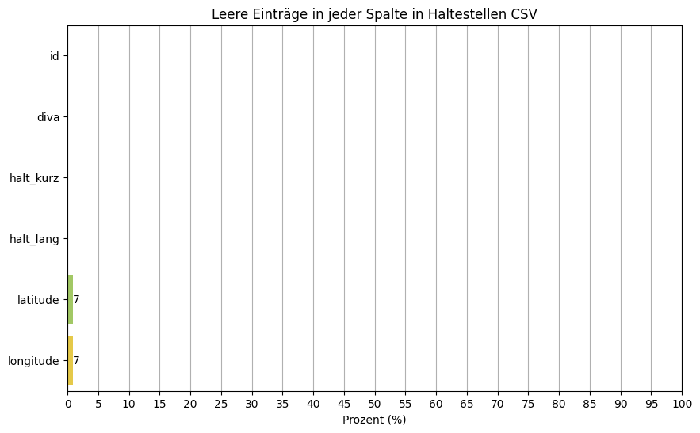
Datenbereinigung – Werte
Werte
Leere Werte behandeln
Haltestellen

Slide 25
Datenbereinigung
Übersicht
Spalten
Zeilen
Werte
Dateien

Slide 26
Datenbereinigung – Touch Ups
Dateien
Csv Dateien zusammenfügen
Je eine Haltepunkte & eine Haltestelle Datei pro Jahr
Wie können wir das vereinfachen?
Haltepunkte
Haltepunkte csv‘s wurden alle in eine csv Datei zusammen gefügt
Jahr Spalte wurde hinzugefügt

Slide 27
Datenbereinigung – Touch Ups
Dateien
Csv Dateien zusammenfügen
Haltestellen
Haben alle Haltestellen dieselben Einträge in jedem Jahr?
Fast! Haltestellen Namen (halt_lang und halt_kurz) wurden manchmal geändert
Sind alle Haltestellen von allen Jahren auch im letzten Jahr?
Ja
Haltestellen csv‘s wurden gelöscht, nur die 2022 csv wurde behalten

Slide 28

Datenbereinigung
Übersicht
Spalten
Zeilen
Werte
Dateien

Slide 29
Zum Besprechen
Haltepunkte
Es gibt Haltepunkte, mit denselben Einträgen
Jahr, Fremdschlüssel zu Haltestellen, GPS-Koordinate, ist_aktiv, etc. gleich
Aber verschiedene Haltepunkt id
Vorschlag für Bereinigung:
Doppelte Einträge löschen, nur eins behalten:
Verweise von Fahrzeiten zu diesen Doppelten Haltepunkten nur zu einem von den Haltepunkten ändern
Doppelte Haltepunkte löschen
Oder…
So belassen

Slide 30
Zum Besprechen
Fahrzeiten
Es gibt Fahrzeiten, mit Fremdschlüsseln zu Haltepunkten, die nicht existieren
4865 Zeilen, 6 verschiedene Haltepunkt id‘s
Vorschlag für Bereinigung:
Haltepunkte ersetzen von der Haltestelle:
Fahrzeiten haben auch Haltestellen id‘s (aber kein offizieller Fremdschlüssel)
Haltestellen haben Haltepunkte zugewiesen
Einen von diesen Haltepunkten mit den nicht existierenden Haltepunkt id‘s ersetzen
Oder…
Haltepunkte hinzufügen von der Haltestelle:
Diese fehlenden Haltepunkte in Haltepunkten Tabelle einfügen
GPS-Daten von Haltestelle nehmen, auf die die Fahrzeiten verweisen (wieder kein offizieller Fremdschlüssel)

Slide 31
Zeitaufwand
Bereinigung
Ozan: ~83 Stunden
Bereinigung
Programmierung
Manuelle Bereinigung
Visualisierungen
Präsentationsfolien
Tony: ~20 Stunden
Manuelle Bereinigung
Visualisierungen
Insgesamt: ~103 Stunden

Slide 32
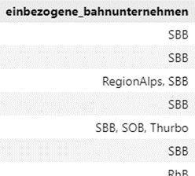
Datenbereinigung – Werte
Werte
Vereinheitlichen
.0 in Zahl entfernen, d.h. float zu int gemacht, falls ganze Spalte .0 hat
, in Wörtern zu ; umwandeln
„“ in Wörtern entfernen
Datumsangaben in ein Format bringen: yyyy-mm-dd
Leere Werte gleich repräsentieren
Wörter, die das gleiche meinen, aber anders geschrieben, vereinheitlichen

